Slide 1
18 慈母情深
青龙小学 黄 敏

Slide 2
第二课时
通过上节课的学习，我们大致了解了“我”向母亲要钱买书的事，下面我们继续走进“我”与母亲的世界，了解母亲的伟大情怀。

Slide 3
互动课堂
自由读1-4段，请同学说一说：你发现了什么？

Slide 4
我一直想买一本长篇小说——《青年近卫军》，书价一元多钱。
渴望读书
价格昂贵

Slide 5
母亲还从来没有给过我这么多钱。我也从来没有向母亲一次要过这么多钱。
侧面证明这是一笔“巨款”

Slide 6
但我想有一本《青年近卫军》，想得整天失魂落魄。
渴望读书

Slide 7
我从同学家的收音机里听过几次《青年近卫军》的连续广播。那时我家的破收音机已经卖了，被我和弟弟妹妹们吃进肚子里了。
渴望读书
家庭贫穷

Slide 8
矛盾
渴望读书
家庭贫穷

Slide 9
默读第5-34段，边读边找，看看文中哪些地方表现了慈母的“情深”？

Slide 10
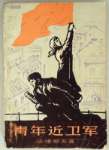
无钱买书，我是怎么做的？

Slide 11
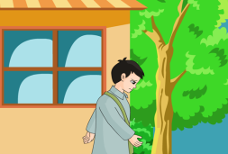
在自己对自己的怂恿之下,我来到母亲上班的地方，向母亲要钱。
内心经过了反复的挣扎，还是决定向母亲要钱买书。

Slide 12
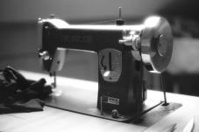
母亲工作的环境怎样？找出与母亲有关的描写。

Slide 13
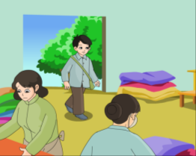
空间非常低矮，低矮得使人感到压抑。不足二百平米的厂房，四壁潮湿颓败。
环境描写
低矮的空间、潮湿的墙壁令人感到压抑，通过环境描写，写出了母亲工作环境的恶劣。

Slide 14
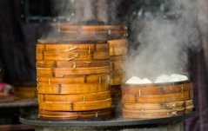
正是酷暑炎夏，窗不能开，七八十个女人的身体和七八十只灯泡所散发的热量，使我感到犹如身在蒸笼。
环境描写
通过环境描写，写出了天气的酷热难耐，表现了母亲工作的艰辛。

Slide 15
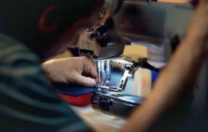
我穿过一排排缝纫机，走到那个角落，看见一个极其瘦弱的脊背弯曲着，头凑到缝纫机板上。周围几只灯泡烤着我的脸。
肖像描写
通过对母亲姿态的描写，我们可以看出母亲工作的辛劳、艰苦，说明了母亲为了这个家庭所做出的巨大牺牲。

Slide 16
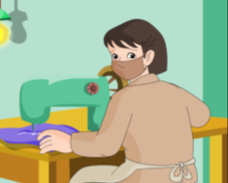
背直起来了，我的母亲。转过身来了，我的母亲。褐色的口罩上方，一对眼神疲惫的眼睛吃惊地望着我，我的母亲的眼睛……
肖像描写
通过描写母亲疲惫的眼睛，我们可以看出母亲工作的辛劳、艰苦，说明了母亲为了这个家庭所做出的巨大牺牲。

Slide 17
背直起来了，我的母亲。转过身来了，我的母亲。褐色的口罩上方，一对眼神疲惫的眼睛吃惊地望着我，我的母亲的眼睛……
一连三个“我的母亲”，运用反复的修辞手法，把母亲的动作写得很具体，母亲如此艰苦的工作环境使作者内心内心产生了巨大的触动。

Slide 18
小知识：反复和排比的区别
排比句是把三个或以上意义相关或相近、结构相同或相似、语气相同的词组或句子并排在一起组成的句子。
反复，是根据表达需要，有意让一个句子或词语重复出现的修辞方法，反复就是为了强调某种意思，突出某种情感，特意重复使用某些词语、句子或者段落等。

Slide 19
欣赏运用反复这一修辞手法的诗歌。
如梦令
李清照
昨夜雨疏风骤，浓睡不消残酒。试问卷帘人，却道海棠依旧。知否，知否？应是绿肥红瘦。

Slide 20
……
“要钱干什么？”
“买书……”
“多少钱？”
“一元五角……”
母亲掏衣兜，掏出一卷揉得皱皱的毛票，用龟裂的手指数着。
语言描写
动作描写
细节描写

Slide 21
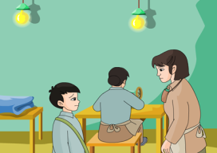
……
“要钱干什么？”
“买书……”
“多少钱？”
“一元五角……”
语言描写
与母亲的对话写出了我找母亲的目的，用短句的形式一问一答，表现出当时环境的嘈杂也显示了工作时间的紧张。

Slide 22
母亲掏衣兜，掏出一卷揉得皱皱的毛票，用龟裂的手指数着。
动作描写
两个掏字，表现了母亲听说我要买书后，并没有迟疑，说明了母亲对我想要读书的肯定。
细节描写
皱皱的毛票，表现了母亲挣钱不易，龟裂的手，表现了母亲工作的艰苦。

Slide 23
讨论： 母亲工友的语言描写可以去掉吗？为什么？
旁边一个女人停止踏缝纫机，向母亲探过身，喊道：“大姐，别给！没你这么当妈的！你供他们吃，供他们穿，供他们上学，还供他们看闲书哇！”接着又对着我喊：“你看你妈这是在怎么挣钱？你忍心朝你妈要钱买书哇？”

Slide 24
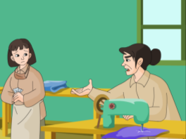
侧面描写
不行。工友的话首先表现出了在当时很多人对看课外书的不支持，其次表现出了当时人们生活的贫穷，钱来之不易。这段内容从侧面烘托了母亲对我读书的理解与支持，表现了慈母情深。

Slide 25
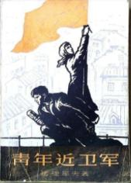
我要买书，母亲又是怎么做的？

Slide 26
母亲却已将钱塞在我手心里了，大声回答那个女人：“谁叫我们是当妈的呀！我挺高兴他爱看书的！”
动作描写
语言描写
母亲对我读书的支持与理解。表现出慈母情深。

Slide 27
母亲说完，立刻又坐了下去，立刻又弯曲了背，立刻又将头俯在缝纫机板上了，立刻又陷入手脚并用的机械忙碌状态……
动作描写
用反复的手法细致地刻画了母亲一连串的动作，不仅让读者感受到了母亲的辛劳，而且加深了读者对母亲的印象，为后文做好了铺垫。

Slide 28
默读最后4段，说说我拿这些钱做什么了？为什么要这样做？母亲又是如何做的？这表现出了什么

Slide 29
我鼻子一酸，攥着钱跑了出去……
那天，我用那一元五角钱给母亲买了一听水果罐头。
从这两段话中可以看出“我”当时为母亲辛勤劳作的场面所感动，为自己不能体贴母亲而内疚，拿钱为母亲买罐头是想报答母亲。

Slide 30
那天母亲数落了我一顿。数落完，又给我凑足了够买《青年近卫军》的钱。我想我没有权利用那钱再买任何别的东西，无论为我自己还是为母亲。
就这样，我有了第一本长篇小说。
母亲数落完“我”后，又给我凑够了钱买书。表现了慈母情深。

Slide 31
写一写：你的母亲是怎样洗衣服的的。
星期天早晨，天气很好。妈妈准备我弄脏的的上衣洗干净。
首先，她把盆放在水池边，轻轻拧开水管。水就如顽皮的小孩一样，欢快地流入水盆。不一会儿，水盆就满了，妈妈于是伸手把水龙头拧紧。
她先放进衣服，在倒入一些洗衣粉，泡一泡，然后开始在搓衣板上使劲地搓洗起来。接着，她将洗好的衣服放进另一个水盆里投洗干净，最后挂在院子里的衣架上。
上衣在阳光、微风中轻轻摆动，好像妈妈的笑容。看着它，我觉得心情特别舒畅。
我爱你，妈妈。

Slide 32
结构梳理
渴望买书—失魂落魄
慈母情深
身体瘦小
“我”对母亲深深的敬意和无比的热爱
让我买书
工作环境差
工作辛苦
拥有了这本书—感激

Slide 33
主题概括
作者在小说中记叙了母亲在极其艰苦的生活条件下，省吃俭用，支持和鼓励“我”读课外书的往事，表现了 的深情，以及 的 之情。
慈母对子女
孩子对母亲
敬爱

Slide 34
拓展延伸
《燕诗示刘叟》
白居易 思尔为雏日,高飞背母时。 当时父母念,今日尔应知。

Slide 35
《岁暮到家》
蒋士铨 爱子心无尽, 归家喜及辰。
寒衣针线密, 家信墨痕新。 见面怜清瘦, 呼儿问苦辛。 低徊愧人子, 不敢叹风尘。

Slide 36
课堂练习
一、在下面句子中，没有运用反复的修辞手法的一句是（ ）。
C
A. 背直起来了，我的母亲。转过身来了，我的母亲。褐色的口罩上方，一对眼神疲惫的眼睛吃惊地望着我，我的母亲的眼睛……
B.沉默呵，沉默呵!不在沉默中爆发，就在沉默中灭亡。
C.他的品质是那样的纯洁和高尚，他的意志是这样坚韧和刚强，他的气质是这样的淳朴和谦逊

Slide 37
二、母爱主题诗词诵读比赛
同学们，你们一定积累了很多有关母爱的诗词吧，我们来进行下诵读比赛吧。

